Slide 1
2018
简约时尚项目汇报模板
适用于创业计划/策划方案/商业规划/市场分析
Please click here to modify the text for example The text here you may post texts
优品PPT
2018年XX月

Slide 2
目录
CONTENTS
01、上阶段工作概述
Please click here to modify the text for example The text here you may post texts
03、分析不足与改善
Please click here to modify the text for example The text here you may post texts
02、已完成工作情况
Please click here to modify the text for example The text here you may post texts
04、下阶段工作计划
Please click here to modify the text for example The text here you may post texts

Slide 3
01、上阶段工作概述
Please click here to modify the text for example The text here you may post texts

Slide 4




上阶段工作概述
The user can demonstrate on a projector or computer
标题文字添加
标题文字添加
标题文字添加
标题文字添加
用户可以在投影仪或者计算机上进行演示也可以将制作成胶片
用户可以在投影仪或者计算机上进行演示也可以将制作成胶片
用户可以在投影仪或者计算机上进行演示也可以将制作成胶片
用户可以在投影仪或者计算机上进行演示也可以将制作成胶片

Slide 5
上阶段工作概述
The user can demonstrate on a projector or computer
标题文字添加
标题文字添加
用户可以在投影仪或者计算机上进行演示也可以将演示文稿打印出来
用户可以在投影仪或者计算机上进行演示也可以将演示文稿打印出来
标题文字添加
标题文字添加
用户可以在投影仪或者计算机上进行演示也可以将演示文稿打印出来制作成胶片用户可以在投影仪
用户可以在投影仪或者计算机上进行演示也可以将演示文稿打印出来制作成胶片用户可以在投影仪

Slide 6


上阶段工作概述
The user can demonstrate on a projector or computer
标题文字添加
用户可以在投影仪或者计算机上进行演示也可以将演示文稿打印出来
标题文字添加
用户可以在投影仪或者计算机上进行演示也可以将演示文稿打印出来
标题文字添加
用户可以在投影仪或者计算机上进行演示也可以将演示文稿打印出来

Slide 7
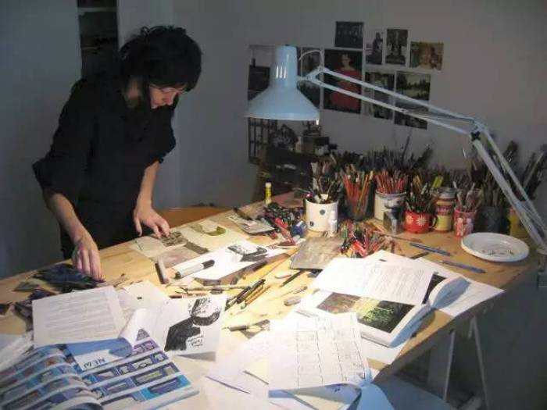
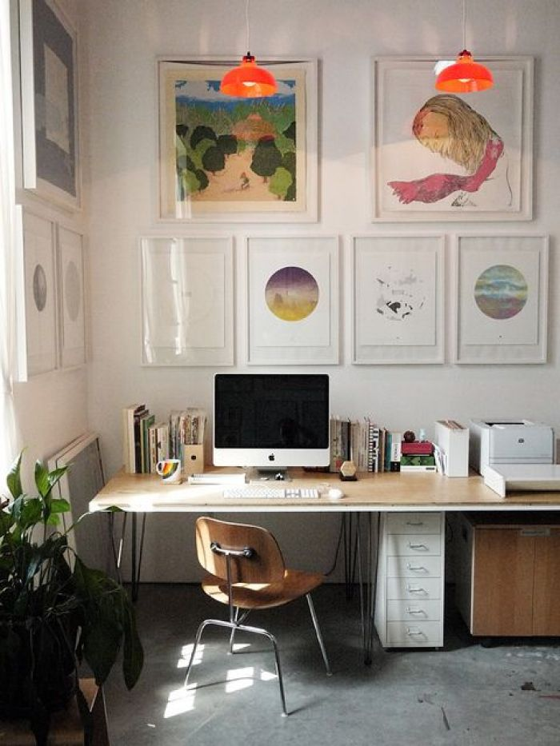
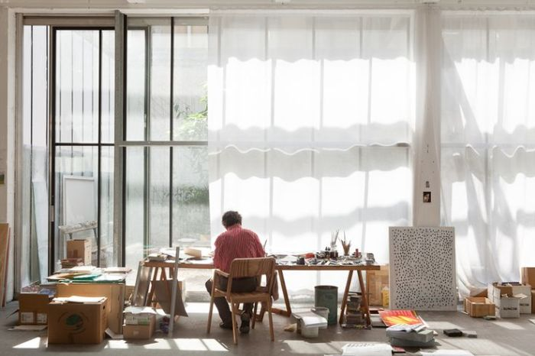
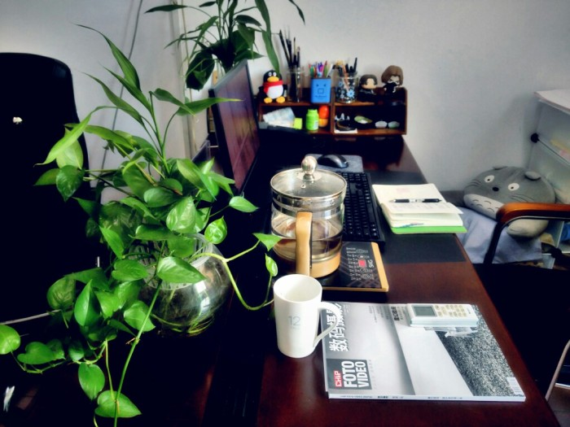

上阶段工作概述
The user can demonstrate on a projector or computer
标题文字添加
标题文字添加
用户可以在投影仪或者计算机上进行演示也可以将演示文稿打印出来
用户可以在投影仪或者计算机上进行演示也可以将演示文稿打印出来
标题文字添加
用户可以在投影仪或者计算机上进行
演示也可以将演示文稿打印出来

Slide 8
02、已完成工作情况
Please click here to modify the text for example The text here you may post texts

Slide 9
已完成工作情况
The user can demonstrate on a projector or computer
标题文字添加
标题文字添加
标题文字添加
用户可以在投影仪或者计算机上进行演示也可以将演示文稿打印出来制作成胶片用户可以在投影仪
用户可以在投影仪或者计算机上进行演示也可以将演示文稿打印出来制作成胶片用户可以在投影仪
用户可以在投影仪或者计算机上进行演示也可以将演示文稿打印出来制作成胶片用户可以在投影仪

Slide 10

标题文字添加
标题文字添加
The user can demonstrate on a projector or computer, or print the presentation and make it into a film to be used in a wider field. Using PowerPoint,
The user can demonstrate on a projector or computer, or print the presentation and make it into a film to be used in a wider field. Using PowerPoint,
标题文字添加
标题文字添加
The user can demonstrate on a projector or computer, or print the presentation and make it into a film to be used in a wider field. Using PowerPoint,
The user can demonstrate on a projector or computer, or print the presentation and make it into a film to be used in a wider field. Using PowerPoint,

Slide 11
已完成工作情况
The user can demonstrate on a projector or computer
50%
45%
60%
用户可以在投影仪或者计算机上进行演示
用户可以在投影仪或者计算机上进行演示
用户可以在投影仪或者计算机上进行演示
90%
80%
70%
用户可以在投影仪或者计算机上进行演示
用户可以在投影仪或者计算机上进行演示
用户可以在投影仪或者计算机上进行演示

Slide 12


已完成工作情况
The user can demonstrate on a projector or computer
标题文字添加
标题文字添加
用户可以在投影仪或者计算机上进行演示也可以将演示文稿打印出来制作成胶片用户可以在投影仪
用户可以在投影仪或者计算机上进行演示也可以将演示文稿打印出来制作成胶片用户可以在投影仪
标题文字添加
标题文字添加
用户可以在投影仪或者计算机上进行演示也可以将演示文稿打印出来制作成胶片用户可以在投影仪
用户可以在投影仪或者计算机上进行演示也可以将演示文稿打印出来制作成胶片用户可以在投影仪

Slide 13
03、分析不足与改善
Please click here to modify the text for example The text here you may post texts

Slide 14

分析不足与改善
The user can demonstrate on a projector or computer
标题文字添加
用户可以在投影仪或者计算机上进行演示也可以将演示文稿打印出来制作成胶片用户可以在投影仪
标题文字添加
用户可以在投影仪或者计算机上进行演示也可以将演示文稿打印出来制作成胶片用户可以在投影仪
用户可以在投影仪或者计算机上进行演示也可以将演示文稿打印出来制作成胶片用户可以在投影仪用户可以在投影仪或者计算机上进行演示也可以将演示文稿打印出来制作成胶片用户可以

Slide 15
分析不足与改善
The user can demonstrate on a projector or computer
标题文字添加
标题文字添加
标题文字添加
标题文字添加
用户可以在投影仪或者计算机上进行演示也可以
用户可以在投影仪或者计算机上进行演示也可以
用户可以在投影仪或者计算机上进行演示也可以
用户可以在投影仪或者计算机上进行演示也可以
The user can demonstrate on a projector or computer, or print the presentation and make it into a film to be used in a wider field. Using PowerPoint, The user can demonstrate on a projector or computer, or print the presentation and make it into a film to be used in a wider field. Using PowerPoint, The user can demonstrate on a projector or computer, or print the presentation and make it into a film to be used in a wider field. Using PowerPoint,

Slide 16

分析不足与改善
The user can demonstrate on a projector or computer
添加标题
添加标题
添加标题
用户可以在投影仪或者计算机上进行演示也可以将演示文稿打印出来制作成胶片。
用户可以在投影仪或者计算机上进行演示也可以将演示文稿打印出来制作成胶片。
用户可以在投影仪或者计算机上进行演示也可以将演示文稿打印出来制作成胶片。

Slide 17
分析不足与改善
The user can demonstrate on a projector or computer
添加标题
OUR BUSINESS
添加标题
添加标题
添加标题
添加标题
用户可以在投影仪或者计算机上进行演示也可以将演示文稿打印出来制作成胶片用户可以在投影仪或者计算机上进行演示也可以将演示文稿打印出来制作成胶片

Slide 18
04、下阶段工作计划
Please click here to modify the text for example The text here you may post texts

Slide 19

下阶段工作计划
The user can demonstrate on a projector or computer
标题文字添加
标题文字添加
用户可以在投影仪或者计算机上进行演示也可以将演示文稿打印
用户可以在投影仪或者计算机上进行演示也可以将演示文稿打印
标题文字添加
标题文字添加
用户可以在投影仪或者计算机上进行演示也可以将演示文稿打印
用户可以在投影仪或者计算机上进行演示也可以将演示文稿打印
标题文字添加
标题文字添加
用户可以在投影仪或者计算机上进行演示也可以将演示文稿打印
用户可以在投影仪或者计算机上进行演示也可以将演示文稿打印

Slide 20
下阶段工作计划
The user can demonstrate on a projector or computer
添加标题
Industry Overview
添加标题
添加标题
用户可以在投影仪或者计算机上进行演示也可以将演示文稿打印出来制作成胶片。
用户可以在投影仪或者计算机上进行演示也可以将演示文稿打印出来制作成胶片。
添加标题
添加标题
用户可以在投影仪或者计算机上进行演示也可以将演示文稿打印出来制作成胶片。
用户可以在投影仪或者计算机上进行演示也可以将演示文稿打印出来制作成胶片。

Slide 21

下阶段工作计划
The user can demonstrate on a projector or computer
47
标题文字添加
%
用户可以在投影仪或者计算机上进行演示也可以将演示文稿
33
标题文字添加
%
用户可以在投影仪或者计算机上进行演示也可以将演示文稿

Slide 22
下阶段工作计划
The user can demonstrate on a projector or computer
一阶段
二阶段
三阶段
用户可以在投影仪或者计算机上进行演示也可以将演示文稿
用户可以在投影仪或者计算机上进行演示也可以将演示文稿
用户可以在投影仪或者计算机上进行演示也可以将演示文稿
六阶段
五阶段
四阶段
用户可以在投影仪或者计算机上进行演示也可以将演示文稿
用户可以在投影仪或者计算机上进行演示也可以将演示文稿
用户可以在投影仪或者计算机上进行演示也可以将演示文稿

Slide 23
THANK YOU
优品PPT
2018年XX月

Slide 24
更多精品PPT资源尽在—优品PPT！
www.ypppt.com
PPT模板下载：www.ypppt.com/moban/ 节日PPT模板：www.ypppt.com/jieri/
PPT背景图片：www.ypppt.com/beijing/ PPT图表下载：www.ypppt.com/tubiao/
PPT素材下载： www.ypppt.com/sucai/ PPT教程下载：www.ypppt.com/jiaocheng/
字体下载：http://www.ypppt.com/ziti/ 绘本故事PPT：http://www.ypppt.com/gushi/
Notes:
模板来自于 http://www.ypppt.com

